Slide 1
Advent of Code 2025 – Day 8
When all you have is a hammer, everything looks suspiciously like a nail
Alberto Turelli
Company meeting CodicePlastico, 11 dicembre 2025

Slide 2
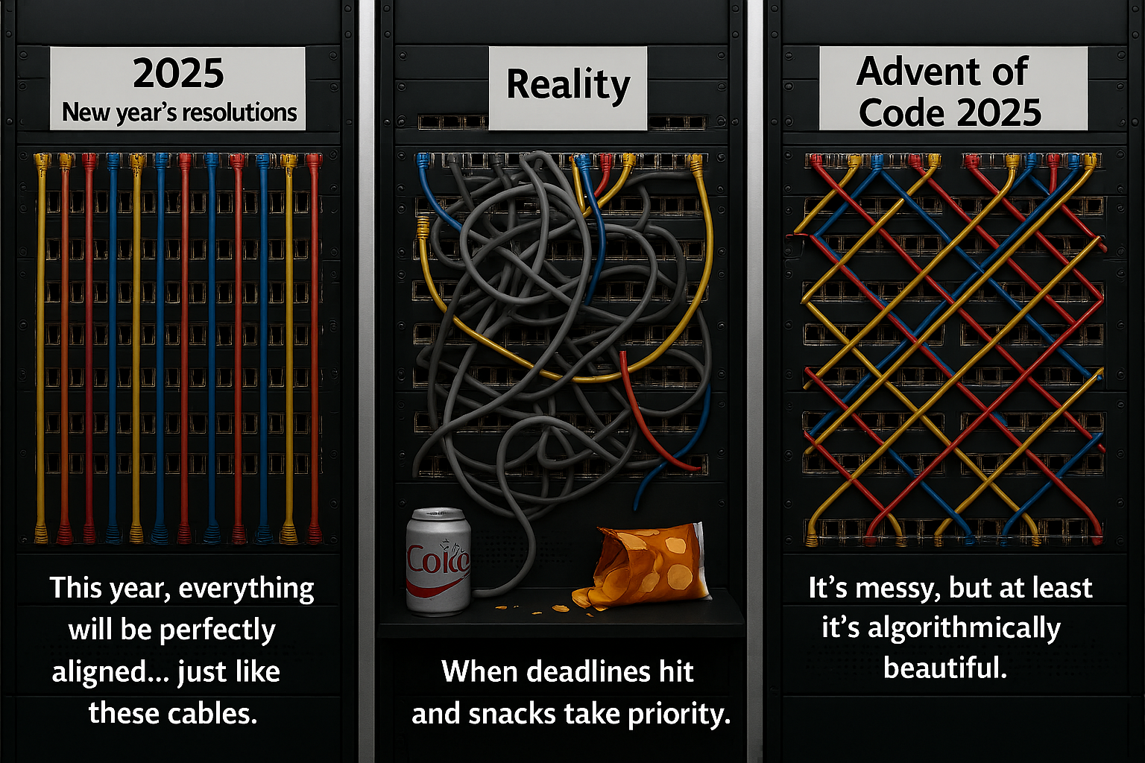


Slide 3
Gli elfi stanno cercando di capire quali scatole di derivazione collegare in modo che l'elettricità possa raggiungere tutte le scatole di derivazione. Hanno anche un elenco di tutte le posizioni delle scatole di derivazione nello spazio 3D. Ad esempio:
162,817,812 57,618,57 906,360,560 592,479,940 352,342,300
466,668,158 542,29,236 431,825,988 739,650,466 52,470,668
216,146,977 819,987,18 117,168,530 805,96,715 346,949,466
970,615,88 941,993,340 862,61,35 984,92,344 425,690,689
Questo elenco descrive la posizione di 20 scatole di derivazione, una per ciascuna terna di valori.

Slide 4
Per risparmiare sulle luci a filo, gli Elfi vorrebbero concentrarsi sul collegamento di coppie di scatole di derivazione che siano il più vicine possibile tra loro in linea retta. In questo esempio, le due scatole di derivazione più vicine tra loro sono la 162,817,812 e la 425,690,689.
162,817,812 57,618,57 906,360,560 592,479,940 352,342,300
466,668,158 542,29,236 431,825,988 739,650,466 52,470,668
216,146,977 819,987,18 117,168,530 805,96,715 346,949,466
970,615,88 941,993,340 862,61,35 984,92,344 425,690,689

Slide 5
Per risparmiare sulle luci a filo, gli Elfi vorrebbero concentrarsi sul collegamento di coppie di scatole di derivazione che siano il più vicine possibile tra loro in linea retta. In questo esempio, le due scatole di derivazione più vicine tra loro sono la 162,817,812 e la 425,690,689.
162,817,812 57,618,57 906,360,560 592,479,940 352,342,300
466,668,158 542,29,236 431,825,988 739,650,466 52,470,668
216,146,977 819,987,18 117,168,530 805,96,715 346,949,466
970,615,88 941,993,340 862,61,35 984,92,344 425,690,689

Slide 6
Per risparmiare sulle luci a filo, gli Elfi vorrebbero concentrarsi sul collegamento di coppie di scatole di derivazione che siano il più vicine possibile tra loro in linea retta. In questo esempio, le due scatole di derivazione più vicine tra loro sono la 162,817,812 e la 425,690,689.
162,817,812 57,618,57 906,360,560 592,479,940 352,342,300
466,668,158 542,29,236 431,825,988 739,650,466 52,470,668
216,146,977 819,987,18 117,168,530 805,96,715 346,949,466
970,615,88 941,993,340 862,61,35 984,92,344 425,690,689
Ora, le due scatole di derivazione più vicine tra loro ma non ancora collegate direttamente sono 162,817,812 e 431,825,988

Slide 7
Dopo averle collegate, poiché 162.817.812 è già collegata a un'altra scatola di derivazione, ora c'è un unico circuito che contiene tre scatole di derivazione e altri 17 circuiti che contengono una scatola di derivazione ciascuno.
162,817,812 57,618,57 906,360,560 592,479,940 352,342,300
466,668,158 542,29,236 431,825,988 739,650,466 52,470,668
216,146,977 819,987,18 117,168,530 805,96,715 346,949,466
970,615,88 941,993,340 862,61,35 984,92,344 425,690,689

Slide 8
Dopo averle collegate, poiché 162.817.812 è già collegata a un'altra scatola di derivazione, ora c'è un unico circuito che contiene tre scatole di derivazione e altri 17 circuiti che contengono una scatola di derivazione ciascuno.
162,817,812 57,618,57 906,360,560 592,479,940 352,342,300
466,668,158 542,29,236 431,825,988 739,650,466 52,470,668
216,146,977 819,987,18 117,168,530 805,96,715 346,949,466
970,615,88 941,993,340 862,61,35 984,92,344 425,690,689
Le prossime due scatole di derivazione da collegare sono 906,360,560 e 805,96,715.

Slide 9
Dopo averle collegate, si ottiene un circuito contenente 3 scatole di derivazione, un circuito contenente 2 scatole di derivazione e 15 circuiti contenenti una scatola di derivazione ciascuno.
162,817,812 57,618,57 906,360,560 592,479,940 352,342,300
466,668,158 542,29,236 431,825,988 739,650,466 52,470,668
216,146,977 819,987,18 117,168,530 805,96,715 346,949,466
970,615,88 941,993,340 862,61,359 84,92,344 425,690,689
Le due scatole di derivazione successive sono 431.825.988 e 425.690.689. Poiché queste due scatole di derivazione erano già nello stesso circuito, non succede nulla!

Slide 10
Collegando la coppia successiva (862,81,35 e 984,92,344), otteniamo un terzo circuito contenente due scatole di derivazione.
162,817,812 57,618,57 906,360,560 592,479,940 352,342,300
466,668,158 542,29,236 431,825,988 739,650,466 52,470,668
216,146,977 819,987,18 117,168,530 805,96,715 346,949,466
970,615,88 941,993,340 862,61,35 984,92,344 425,690,689

Slide 11
Collegando la coppia successiva (52,470,668 e 117,168,530), otteniamo un quarto circuito contenente due scatole di derivazione.
162,817,812 57,618,57 906,360,560 592,479,940 352,342,300
466,668,158 542,29,236 431,825,988 739,650,466 52,470,668
216,146,977 819,987,18 117,168,530 805,96,715 346,949,466
970,615,88 941,993,340 862,61,35 984,92,344 425,690,689

Slide 12
Collegando la coppia successiva (819,987,18 e 941,993,340), otteniamo un quinto circuito contenente due scatole di derivazione.
162,817,812 57,618,57 906,360,560 592,479,940 352,342,300
466,668,158 542,29,236 431,825,988 739,650,466 52,470,668
216,146,977 819,987,18 117,168,530 805,96,715 346,949,466
970,615,88 941,993,340 862,61,35 984,92,344 425,690,689

Slide 13
Collegando la coppia successiva (906,360,560 e 739,650,466), il circuito verde acquista una nuova scatola di derivazione.
162,817,812 57,618,57 906,360,560 592,479,940 352,342,300
466,668,158 542,29,236 431,825,988 739,650,466 52,470,668
216,146,977 819,987,18 117,168,530 805,96,715 346,949,466
970,615,88 941,993,340 862,61,35 984,92,344 425,690,689

Slide 14
Collegando la coppia successiva (346,949,466 e 425,690,689), il circuito giallo acquista una nuova scatola di derivazione.
162,817,812 57,618,57 906,360,560 592,479,940 352,342,300
466,668,158 542,29,236 431,825,988 739,650,466 52,470,668
216,146,977 819,987,18 117,168,530 805,96,715 346,949,466
970,615,88 941,993,340 862,61,35 984,92,344 425,690,689

Slide 15
Collegando la decima coppia (906,360,560 e 984,92,344), il circuito azzurro si fonde con quello verde. A questo punto, ci sono un circuito da 5 derivazioni, uno da 4 e due da 2, più 7 circuiti che contengono una derivazione ciascuno.
162,817,812 57,618,57 906,360,560 592,479,940 352,342,300
466,668,158 542,29,236 431,825,988 739,650,466 52,470,668
216,146,977 819,987,18 117,168,530 805,96,715 346,949,466
970,615,88 941,993,340 862,61,35 984,92,344 425,690,689

Slide 16
La risposta al primo quesito è il prodotto del numero di derivazioni dei tre circuiti più lunghi, ovvero:
5 * 4 * 2 = 40

Slide 17
DEMO

Slide 18
Il problema reale, con un set di dati di 1000 coordinate, è il prodotto della lunghezza dei tre circuiti più lunghi ottenuti dopo aver collegato le 1000 coppie di scatole di derivazione più vicine.

Slide 19
Il problema reale, con un set di dati di 1000 coordinate, è il prodotto della lunghezza dei tre circuiti più lunghi ottenuti dopo aver collegato le 1000 coppie di scatole di derivazione più vicine.
Nel mio caso, la risposta è la seguente:
73 * 52 * 26 = 98696

Slide 20
Grazie!
https://github.com/CodicePlastico/adventofcode2025

Slide 21


Slide 22
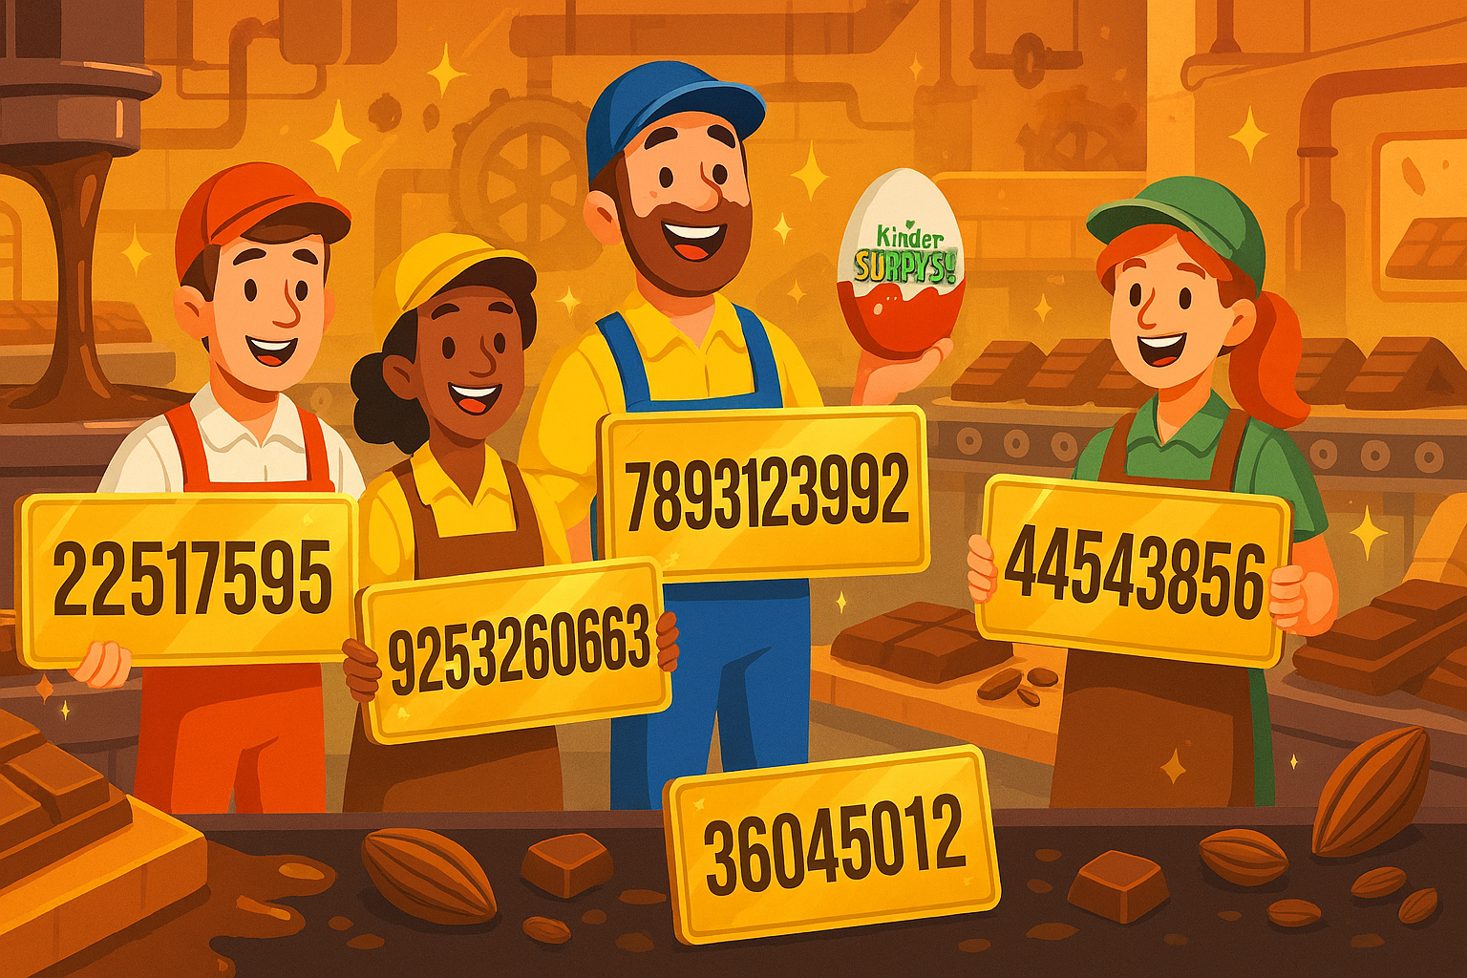

Slide 23

22517595

Slide 24
9253260633

Slide 25
7893123992

Slide 26
36045012

Slide 27
44543856

